Slide 1
Кафедра Акустичних та Мультимедійних Електронних систем
Факультет електроніки
Виконали: Драговоз С.В.
Гречанюк Б.О.
ШУбін М.Д.
Нестеренко О.С.

Slide 2
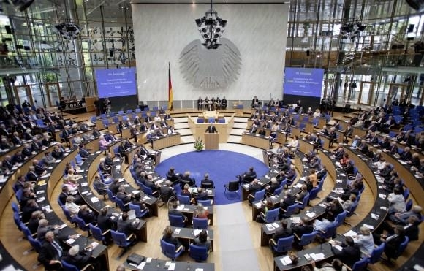
Чи бачили ви символ СЄ?
Він засвідчує, що виріб відповідає основним вимогам директив ЄС і гармонізованим стандартам Європейського Союзу, а також те, що продукт пройшов процедуру оцінки відповідності директивам. Маркування CE вказує на те, що виріб не є небезпечним для здоров'я його споживачів, а також нешкідливий для навколишнього середовища.
Директива 2014/30/ЕС, прийнята 2014 року, регулює права та обов'язки щодо застосування маркування СЕ (CE Mark). Відповідно до даного Рішення Європейського Парламенту, існують рекомендації країнам Європейського Союзу з контролю над внутрішнім ринком ЄС з обігу продукції, що підлягає обов'язковому маркуванню знаком СЕ.

Slide 3
У відповідність з Директивою електроприлади та електрообладнання, що розміщують і ввозять на територію Європейського союзу, мають бути спроектовані і виготовлені таким чином, щоб їх робота не створювала електромагнітних завад, здатних порушити функціонування радіо, телекомунікаційного та іншого обладнання. Крім того, такі електро та радіоелектронні прилади є спроможні працювати передбачуваним чином за, допустимими Національними стандартами , гармонізованими з Міжнародними та Європейськими, рівнями електромагнітних завад. Цей знак свідчить про дотримання умов забезпечення електромагнітної сумісності тобто нормального фунціонування електронних приладів. Наша спеціальність допоможе тобі це опанувати!

Slide 4
Актуальність проблеми електромагнітної сумісності.
ОТЖЕ - Електромагнітна сумісність (ЕМС) технічних засобів - здатність технічних засобів одночасно функціонувати в реальних умовах експлуатації з необхідною якістю за впливі на них ненавмисних електромагнітних завад і не створювати неприпустимих електромагнітних завад іншим технічним засобам

Slide 5
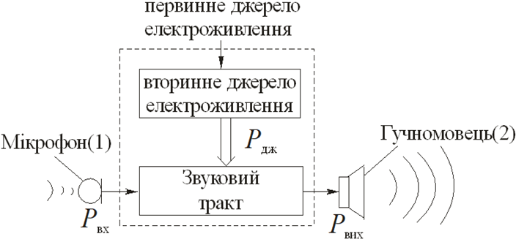
Електроживлення
Електроживлення – це наука, початок якої – є фундаментом розвитку та застосування електричних та радіоелектронних засобів, але й тепер вона у стані інтенсивного розвитку.
Для нормального функціонування будь-якої радіоелектронної апаратури необхідні джерела електроенергії, до яких висувають відповідні вимоги: задані значення напруги та потужності, нестабільності, забезпечення ЕМС з навантажувальним колом та електричною мережею, низького вихідного імпедансу, низької ціни, тощо.

Slide 6
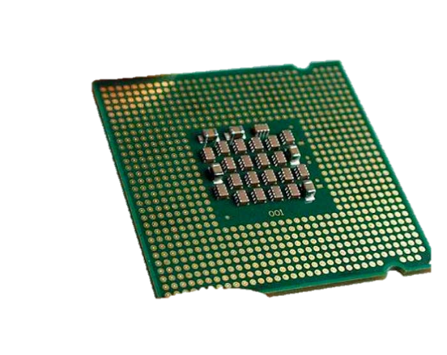
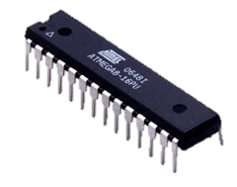
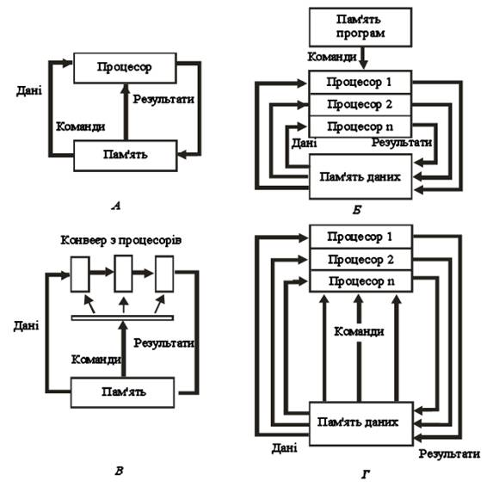
Мікропроцесорна техніка
Мікропроцесор (МП) – це пристрій, який здійснює приймання, обробку і видачу інформації. Конструктивно МП містить одну або кілька інтегральних схем і виконує дії за програмою, записаною в пам’яті.
На мікропроцесорах побудовані всі електронні схеми та пристрої, вони призначені для зберігання та обробки інформації. Без них складно уявити будь-яку техніку чи пристрій.

Slide 7
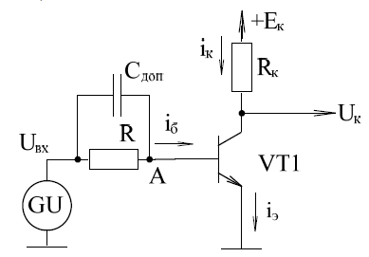
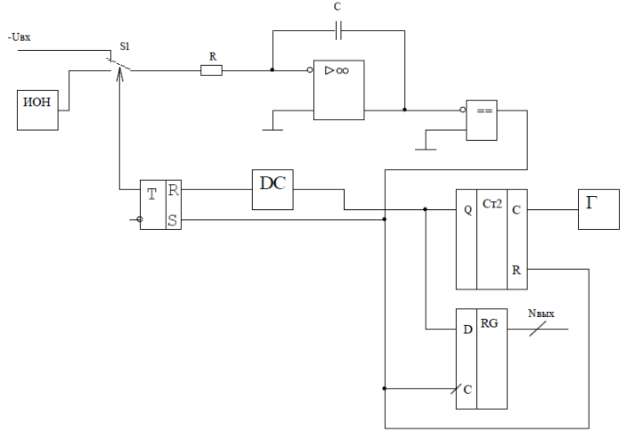
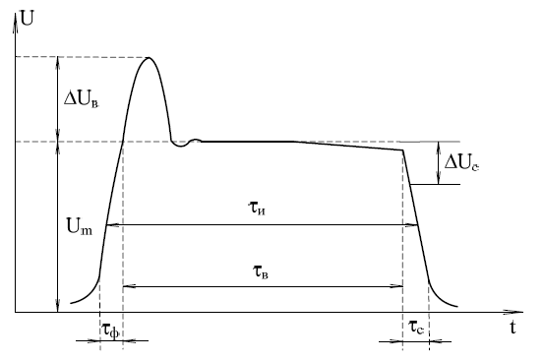
Цифрова схемотехніка
У техніці зв'язку і управління, в радіолокації, обчислювальній техніці та інших областях радіоелектроніки широко застосовуються імпульсні і цифрові пристрої. Ці пристрої призначені для формування та перетворення електричних сигналів, що мають характер імпульсів і перепадів напруги (потенціалів) або струму, а також для управління інформацією, представленою згаданими сигналами, і її зберігання.

Slide 8
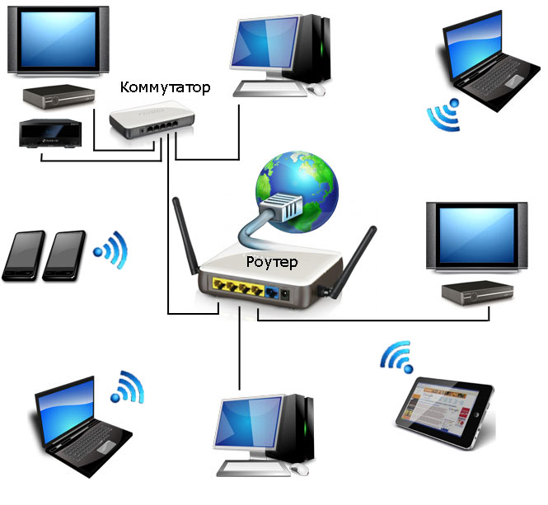
Мережевi технологii
На нашiй кафедрi значну увагу придiлено комп’ютерним мережам та технологiям, опанувнавши якi можливо з легкiстю знайти себе в свiтi IT.
Комп'ю́терна мере́жа — система зв'язку між двома чи більше комп'ютерами. У ширшому розумінні комп'ютерна мережа — це система зв'язку через кабельне чи безпроводове середовище, самі комп'ютери різного функціонального призначення і мережеве обладнання. Для передавання інформації можуть бути використані різні фізичні явища, як правило — різні види електричних сигналів чи електромагнітного випромінювання. Середовищами передавання у комп'ютерних мережах можуть бути телефонні кабелі, та спеціальні мережеві кабелі: коаксіальні кабелі, виті пари, волоконно-оптичні кабелі, радіохвилі, світлові сигнали.

Slide 9
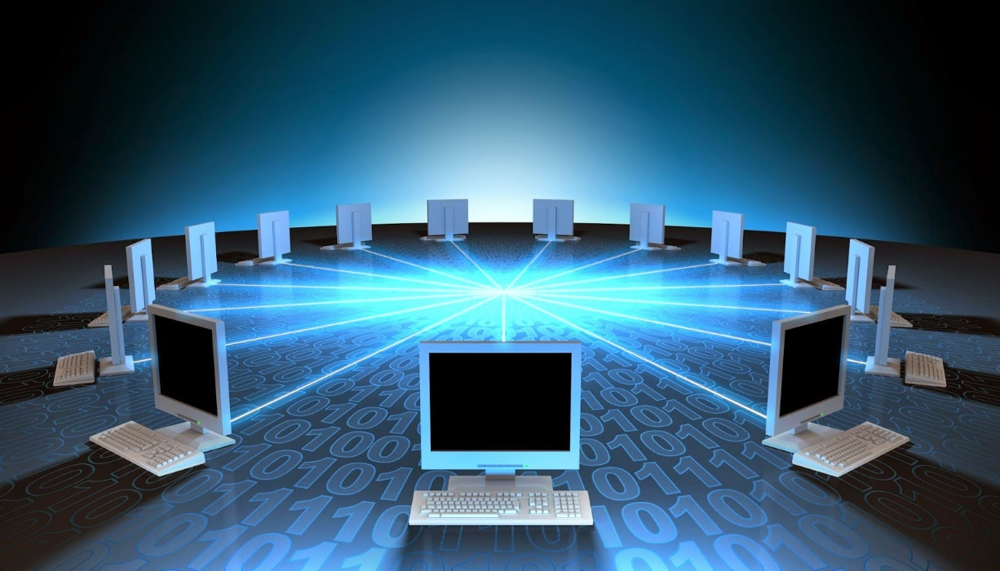
Призначення комп’ютерних мереж:
Сигналізація (електронна пошта, сервіси коротких повідомлень (ICQ)),
Сумісне використання технічних ресурсів (мережні принтери, сховища даних, сервери застосунків).
Розподілення навантаження (кластеризація, розпаралелювання).
Віддалене керування (моніторинг, віддалене виконання процесів)
Забезпечення надійності (кластеризація, резервування (пристроїв та каналів))
Доступ до інформації — доступ до місць концентрування інформації (HTTP-, FTP-сервери, сервери баз даних).

Slide 10
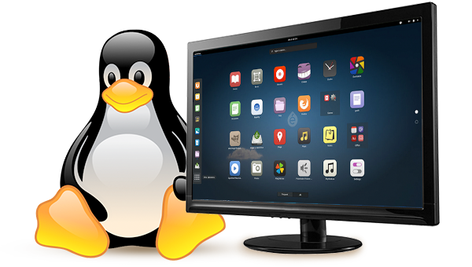
Лінукс портована на велику кількість апаратних платформ. Тепер ця ОС досить успішно використовується як на мейнфреймах та суперкомп'ютерах, так і вбудована в багато інших пристроїв (смартфони, планшетні ПК, маршрутизатори комп'ютерних мереж (роутери), пристрої автоматики, системи управління телевізорами та ігровими консолями тощо). Від середини 1990-х років Linux все частіше встановлюється і на настільні комп'ютери.

Slide 11
Так, станом на березень 2015 року його частка складала 1,21 % світового ринку операційних систем на персональних комп'ютерах (без урахування використання на серверах та спеціалізованих пристроях, але переважна більшість серверів працює на ОС Linux та є потужним інструментом професіоналів. Данна операційна система також є предметом вивчення на нашій кафедрі.

Slide 12
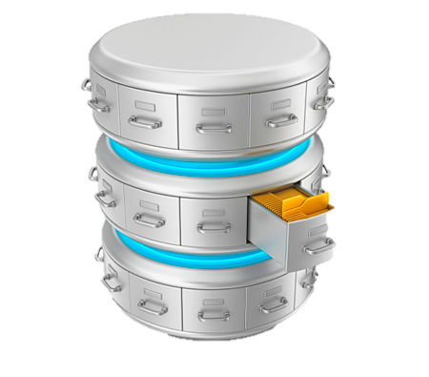
Бази данних
Також неможливо залишити без уваги бази данних:
База даних (database) – сукупність даних, організованих відповідно до концепції, яка описує характеристику цих даних і взаємозв'язки між їх елементами; ця сукупність підтримує щонайменше одну з областей застосування (за стандартом ISO/IEC 2382:2015). В загальному випадку база даних містить схеми, таблиці, подання, збережені процедури та інші об'єкти. Дані у базі організовують відповідно до моделі організації даних. Таким чином, сучасна база даних, крім саме даних, містить їх опис та може містити засоби для їх обробки.

Slide 13
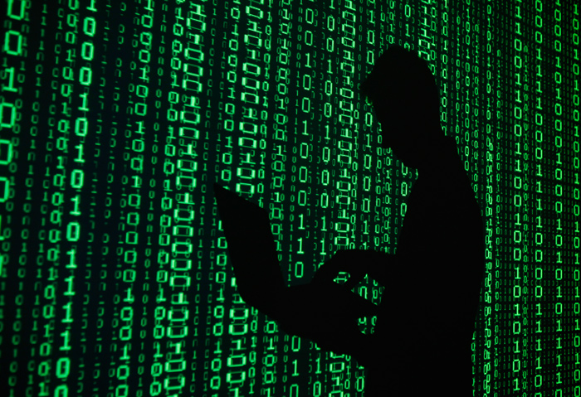
В загальному випадку базою даних можна вважати будь-який впорядкований набір даних. Наприклад, паперову картотеку з формулярами про працівників підприємства у відділі кадрів. Але дана стаття зосереджена на використанні баз даних в інформаційних системах. На даний час застосунки для роботи з базами даних є одними з найпоширеніших прикладних програм.
ПРИХОДЬТЕ НА НАШУ КАФЕДРУ – ВАС ЧЕКАЮТЬ РОКИ ВЕСЕЛОГО СТУДЕНТСЬКОГО ЖИТТЯ, ОПАНУВАННЯ НОВІТНІХ ЗНАНЬ, ПЕРСПЕКТИВА ЗАХОПЛЮЮЧОЇ ТВОРЧОЇ ДІЯЛЬНОСТІ З ГІДНОЮ ОПЛАТОЮ !!!

Slide 14
ТУТ ПРАЦЮЮТЬ НАШІ СТУДЕНТИ
Приходьте до нас
- це найкращий вибір на все життя!

